Slide 1
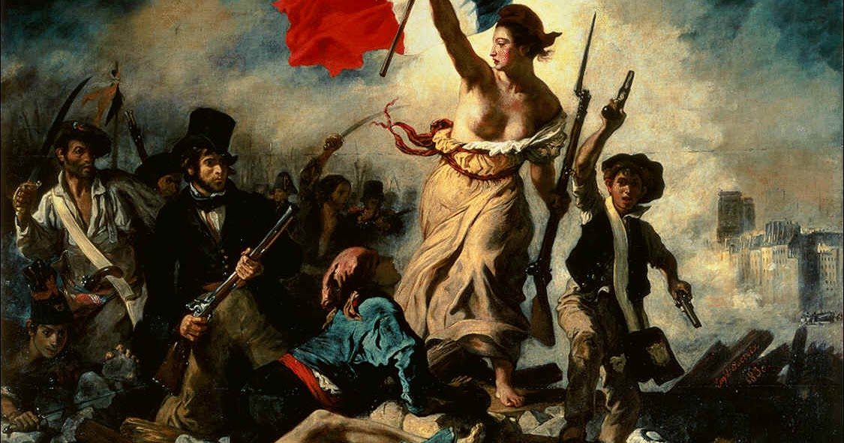
Vertientes del romanticismo
En
Hispanoamérica
Siglo XVII
Presenta
Daniel Cruz
Andy Xicón
Andre Osorio
Walter Gabriel
Alfredo Gómez

Slide 2
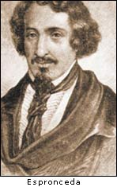
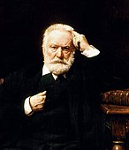
Romanticismo
es un movimiento cultural que se originó en Alemania y en Reino Unido a finales del siglo XVIII como una reacción revolucionaria contra la Ilustración y el Neoclasicismo, confiriendo prioridad a los sentimientos.​ Es considerado como el primer movimiento de cultura que cubrió el mapa completo de Europa. En la mayoría de las áreas estuvo en su apogeo en el período aproximado de 1800 a 1850.

Slide 3
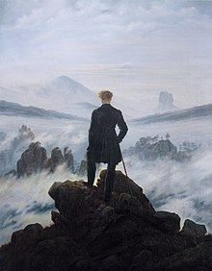
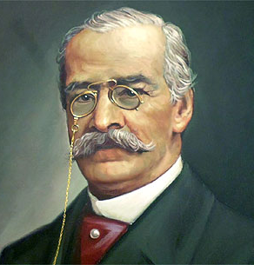
Romanticismo en Hispanoamérica
Fue una corriente literaria que se dio en la América Latina y que contribuyó no solo a la literatura de América sino también a la literatura de otros continentes.
En Latinoamérica, el contenido nacionalista del romanticismo confluyó con la recién terminada Guerra de Independencia (1810–1821), convirtiéndose en una herramienta de consolidación de las nuevas naciones independientes, recurriendo al costumbrismo como una herramienta de autonomía cultural.

Slide 4
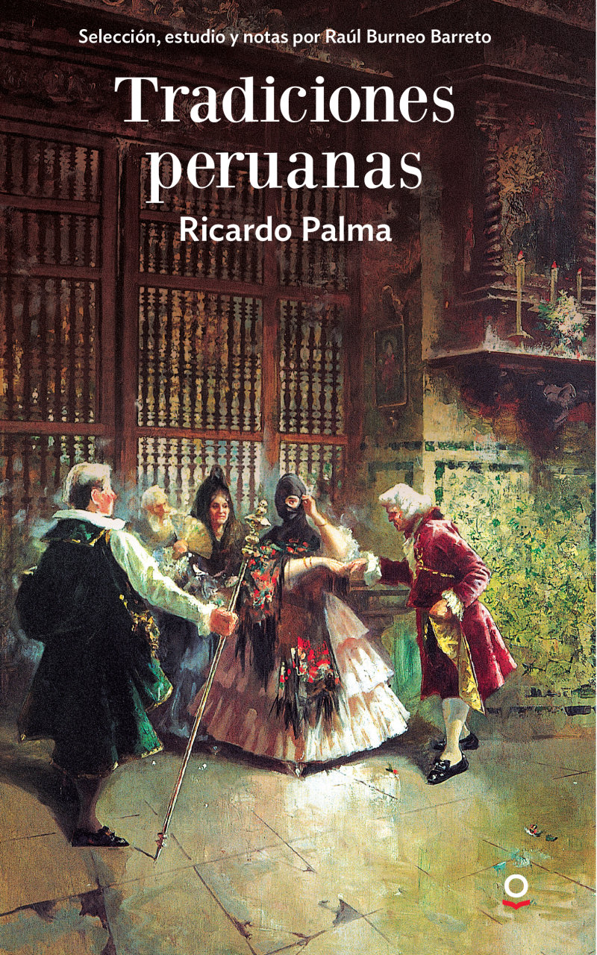
Una de las obras es:
es el título con el que se conoce el conjunto de textos escritos por el peruano Ricardo Palma, que fue publicando a lo largo de varios años en periódicos y revistas.
Se trata de relatos cortos de ficción histórica que narran, de forma entretenida y con el lenguaje propio de la época, sucesos basados en hechos históricos de mayor o menor importancia, propios de la vida de las diferentes etapas que pasó la historia del Perú, sea como leyenda o explicando costumbres existentes. Aunque su valor como fuente histórica es limitado y no confiable, su valor literario es enorme.

